Slide 1
智能体企业战略画板框架
10倍价值产品 · 10倍运营效率 · 1/10运营成本
LEAN CANVAS
智能体企业 OS
ENTERPRISE ENABLEMENT LAYER
智能体
Autonomous
10x

Slide 2



初心：构建战略与执行的桥梁，助力企业在智能时代做正确的事，并正确地做事
AI正在从
，这一转变重塑了企业运营的核心逻辑和基础架构
工具
逐步演进为
智能体
和
企业级自治系统
框架起源
企业需要既能
的双层逻辑，形成完整的价值创造与实现闭环
初衷 | 为什么需要新框架
对外赚钱
（Lean 战略画板），又能
内部支撑落地
传统Lean 战略画板无法解释
，缺乏对AI驱动的企业内部复杂系统描述能力
「人-智能体协作」
和
「运营系统级演进」
传统商业工具在智能体时代面临的挑战与局限

Slide 3










Lean战略画板
作为精益创业的核心工具，专注于市场、客户、问题与收入，帮助创业团队快速验证商业假设
局限性：
忽略了企业内部复杂系统与AI驱动转型所需的能力构建，无法支撑智能体时代的运营需求
智能体企业战略画板
在Lean战略画板基础上增加了企业操作系统和能力支撑层，实现战略-执行-支撑一体化
框架演进
从Lean战略画板到智能体企业战略画板
Lean战略画板
智能体企业战略画板
市场与客户验证
继承Lean战略画板市场层
产品与价值定义
增加企业OS层
收入模型与渠道
增加能力支撑层
传统商业框架的演进与智能体时代的全新要求
缺乏内部系统描述
人-智能体协作模式
未考虑人机协作
10倍价值与效率提升路径
Lean战略画板引用出处
Ash Maurya, 《Running Lean: Iterate from Plan A to a Plan That Works》, 2012
Lean战略画板（原Lean Canvas）是精益创业方法论的核心工具，由Ash Maurya在Alex Osterwalder的商业模式画布基础上发展而来，专注于帮助创业者解决关键问题并验证商业假设。

Slide 4



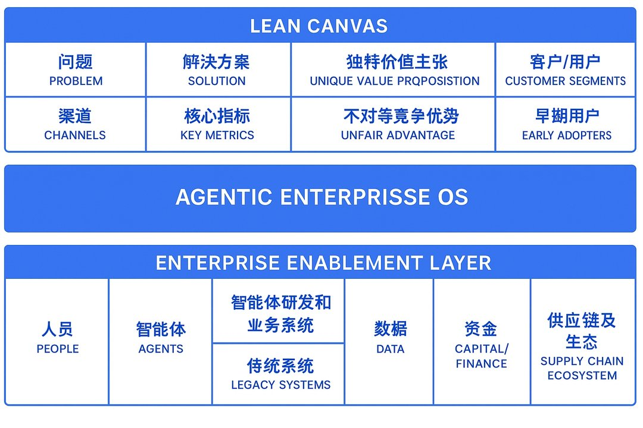
上层：市场价值逻辑
（Lean战略画板）- 专注于市场、问题、解决方案、客户和收入模型的商业价值定义
中层：智能体企业 OS
- 企业级智能体操作系统，包括模块化Agent系统、编排与治理、企业记忆和集中自治化编排
下层：Enablement Layer
- 支撑能力系统，整合人员、智能体、系统、数据、资金和生态资源
框架概述
框架总览 | 三层结构全景
智能体企业战略画板架构体系，从价值创造到运营支撑的闭环设计
市场价值层
智能体操作系统层
能力支撑层

Slide 5



Problem（问题）
识别与量化目标客户的核心痛点和明确需求。明确定义：
最迫切的市场需求是什么？
客户现有解决方案的局限在哪里？
客户愿意为解决方案付出多大代价？
框架详解（一）
Solution（解决方案）
Lean战略画板详解：价值逻辑
为每个关键问题提供清晰有效的解决方案，强调：
功能与痛点的直接对应关系
实现路径的可行性和独特性
技术/运营优势带来的解决效率
Problem · Solution · Unique Value Proposition
Unique Value Proposition（价值主张）
清晰简洁地表达产品为何独特且值得购买，需包含：
核心差异化竞争点
客户能获得的具体价值和收益
与品牌定位一致的核心信息
关键洞察： 在智能体时代，Problem、Solution和UVP需要聚焦于如何通过AI实现10倍价值提升，而非仅仅是增量改进

Slide 6




目标客户 (Customer Segments)
渠道 (Channels)
明确定义谁是你的理想客户群体
如何触达并服务你的客户
精确描绘目标客户的人口统计学特征
确定客户获取渠道（线上/线下）
确定客户的核心需求与痛点
规划营销与传播策略
区分付费用户与使用用户（若不同）
构建销售流程与转化路径
评估市场规模与增长潜力
设计售后支持与客户成功体系
框架详解
Lean战略画板详解（二）：客户与收入模型
早期用户 (Early Adopters)
收入模型 (Revenue Streams)
谁会是你产品的第一批用户
如何将价值转化为收入
定义最早期采用者的特征
设计主要收入来源与定价策略
理解他们对新技术的接受度与冒险意愿
评估客户终身价值与获客成本
分析他们的影响力与反馈价值
规划收入增长路径与扩展模式
制定针对性的早期用户获取策略
考虑多元收入流的可能性
解析核心客户画像与商业闭环路径
关键连接： 在智能体时代，客户与收入模型需考虑人-智能体协作特性，提供与AI交互的全新价值主张和收费点

Slide 7


不对称竞争壁垒（Unfair Advantage）
不可轻易复制的核心优势，是企业长期护城河的基础
独特技术与专利
— 专有AI模型、算法或技术专利
网络效应
— 用户越多，产品价值越高的正向循环
内部数据优势
— 专有数据集与企业记忆沉淀
LEAN战略画板详解
竞争优势与关键指标
核心KPI（Key Metrics）
验证商业假设和增长模式的关键性数据指标
构建持续增长的护城河与验证商业模式的核心度量
产品指标
— 活跃用户数、留存率、任务完成率、Agent使用频率
增长指标
— 获客成本、客户终身价值、转化率、复购率
效率指标
— 自动化率、人效提升比例、运营成本降低百分比
核心思考： 智能体时代，数据与智能协同能力正成为新的不可复制优势，而Agent使用效率与自动化程度成为衡量企业竞争力的核心指标

Slide 8




Siloed Agentic Business Systems
Orchestration & Governance
模块化的智能体业务系统，将各部门Agent化，如销售Agent、研发Agent、客服Agent，实现垂直场景的高效自动化
跨部门编排与治理系统，负责智能体间的协调配合，确保工作流顺畅，同时维护合规与风控标准
中层架构
智能体企业 OS | 企业级操作系统
支撑Agent自动化与业务协同的企业级智能操作系统
Enterprise Memory & Data Fabric
Centralized Autonomous Orchestration
企业记忆与数据底座，构建统一知识库、数据中台和决策支持系统，实现智能体间的数据共享与知识协同
集中自治化任务编排，实现企业级流程自动化与自治决策，将碎片化Agent系统整合为有机协作的整体
进阶路径： 企业通常从单点部署智能体开始，逐步构建跨部门协同能力，最终实现企业级的自治运营系统。随着系统成熟度提升，人类角色将从执行者转变为战略指导者。

Slide 9







人类角色（AI Native）
Agent角色
擅长大模型应用 - 精通提示工程与AI工具链
自动化执行 - 处理重复性事务工作
智能体协作专家 - 编排Agent团队与工作流
数据分析 - 处理海量数据并生成洞察
战略与创意引导 - 设定方向与创新边界
实时响应 - 全天候无中断运行服务
合规与伦理把控 - 确保AI系统安全运行
协同运营 - 跨系统协作与流程衔接
支撑层详解
Agent管理系统
Enablement Layer（一）：人+Agent赋能
是连接人类与智能体的核心枢纽，提供开发、部署、监控和治理Agent的统一平台
智能体产品研发与业务系统
产品研发Agent
销售与营销Agent
代码自动生成、测试、部署全流程智能助手，实现10倍开发效率提升
客户关系管理、个性化营销内容与需求预测的智能化运营系统
构建高效人机协作新范式，实现决策与执行双层优化
客户服务Agent
运营管理Agent
7×24小时多渠道智能客服与问题解决系统，实现自动化服务升级
供应链、库存与资源调度的自动化优化系统，提升整体运营效率
关键转变： 成功的智能体企业构建全业务环节的智能体系统，由AI Native人才引导，将人类从执行者转变为战略规划与创新的推动者

Slide 10




Legacy Systems
- 智能体与现有企业系统的高效集成，保护历史投资，同时逐步实现数字化转型，确保新旧系统平滑过渡
Data
- 企业级数据底座，为智能体提供高质量训练素材与实时决策依据，构建知识图谱与企业数据结构化体系
赋能层详解
Enablement Layer（二）：系统、数据与生态支撑
Capital/Finance
- 智能资金配置与财务管理系统，实现资源的最优化分配，支持敏捷决策与战略调整
Supply Chain Ecosystem
- 打通内外部生态系统，实现跨企业智能体协同，构建多层次供应链网络与合作伙伴体系
企业全方位基础能力与外部生态集成，为智能体企业持续赋能
实施建议： 企业应基于自身发展阶段，优先强化关键基础设施，逐步构建完整赋能层，实现智能体系统的全面支撑

Slide 11



掌握
，理解市场价值层（Lean战略画板）、企业操作系统层（智能体企业 OS）与支撑能力层（Enablement Layer）之间的相互影响与依存关系
三层逻辑联动
根据
填充框架：初创期聚焦上层（市场验证）与底层（Agent融合度），成长期重点构建中层（企业级编排能力）
企业发展阶段
实施指南
1
2
3
框架应用指南
业务目标
框架调整
能力提升
10x产品差异化
更新三层模块
Agent自治度
10x效率优化点
动态资源配置
编排复杂度
如何使用智能体企业战略画板创造10倍价值
建立
：业务目标→框架调整→智能体能力提升→业务目标再定义，通过迭代实现企业Agent化的渐进转型
持续反馈循环
实践建议： 每季度对照框架进行一次完整评估，确保各层模块协同发展，避免"智能孤岛"现象，形成企业级智能体生态系统

Slide 12




传统
已不足以描述智能体企业的复杂性和全貌，无法支撑AI驱动的系统性变革
Lean战略画板
提供市场价值逻辑↔企业OS↔能力支撑的全链路框架，帮助企业实现战略到执行的闭环
智能体企业战略画板
使用这个框架能帮助企业在Agentic AI时代快速找到转型路径，实现
10倍价值
框架价值
与
10倍效率
的双重提升
总结与展望
未来展望
智能体企业新时代的战略工具
未来每一个成功企业，都将是智能体企业。先行者将重构行业价值链，后发者面临被颠覆风险。今天开始使用这个框架，为您的企业打造智能体时代的核心竞争力。

